Slide 1



UBND QUẬN LONG BIÊN
TRƯỜNG MẦM NON BẮC CẦU
LĨNH VỰC PHÁT TRIỂN NHẬN THỨC
Đề tài: Các con vật xung quanh bé
Độ tuổi: 24 – 36 tháng tuổi
Giáo viên :Từ Thị Quỳnh Trang

Slide 2


1 . Con mèo

Slide 3

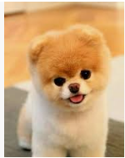
2 . Con chó

Slide 4
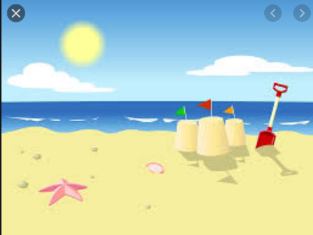
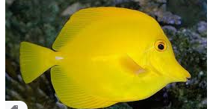
3 . Con cá

Slide 5

4 . Con thỏ

Slide 6

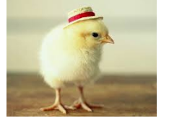
5 . Con gà

Slide 7

6 .Con hổ

Slide 8
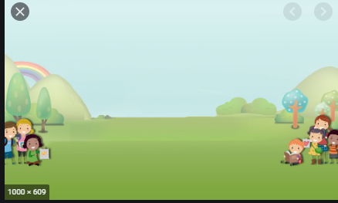
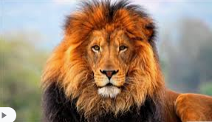
7 . Con sư tử

Slide 9


8 . Con chim

Slide 10

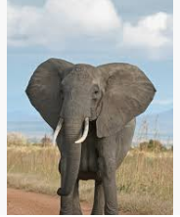
9 . Con voi

Slide 11


10 . Con bướm

Slide 12
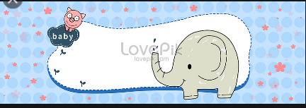

Video

Slide 13

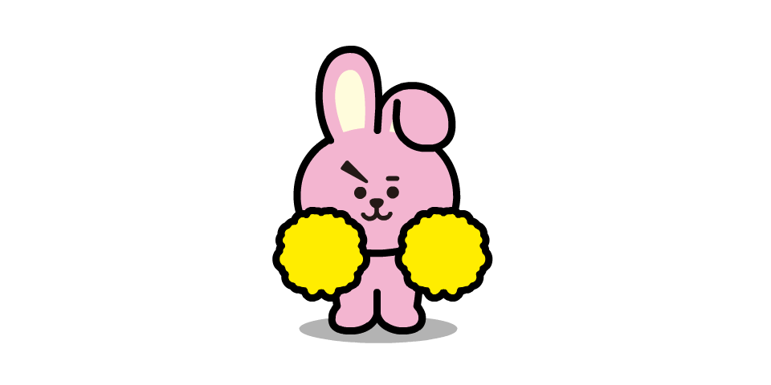

Cảm ơn và chúc các em học thật tốt

